Slide 1
S/N比の向上を目的とする 出力振幅の拡大
2023年 12月 11日
明治大学 波動信号処理回路研究室 B4 小島 光
E-mail : ee201217@meiji.ac.jp

Slide 2
目次
背景・目的
提案回路
シミュレーション
チップレベルでのシミュレーション
まとめ

Slide 3
背景・目的
回路の出力範囲は、回路構造に応じて電源電圧とMOSFET特性で制限される。
7入力積和演算回路の場合、1入力乗算回路に比べて、1つあたりの入力信号範囲は1/7。
信号対雑音比(S/N比)の劣化を懸念。
出力範囲が広い乗算回路の構成を探求。

Slide 4
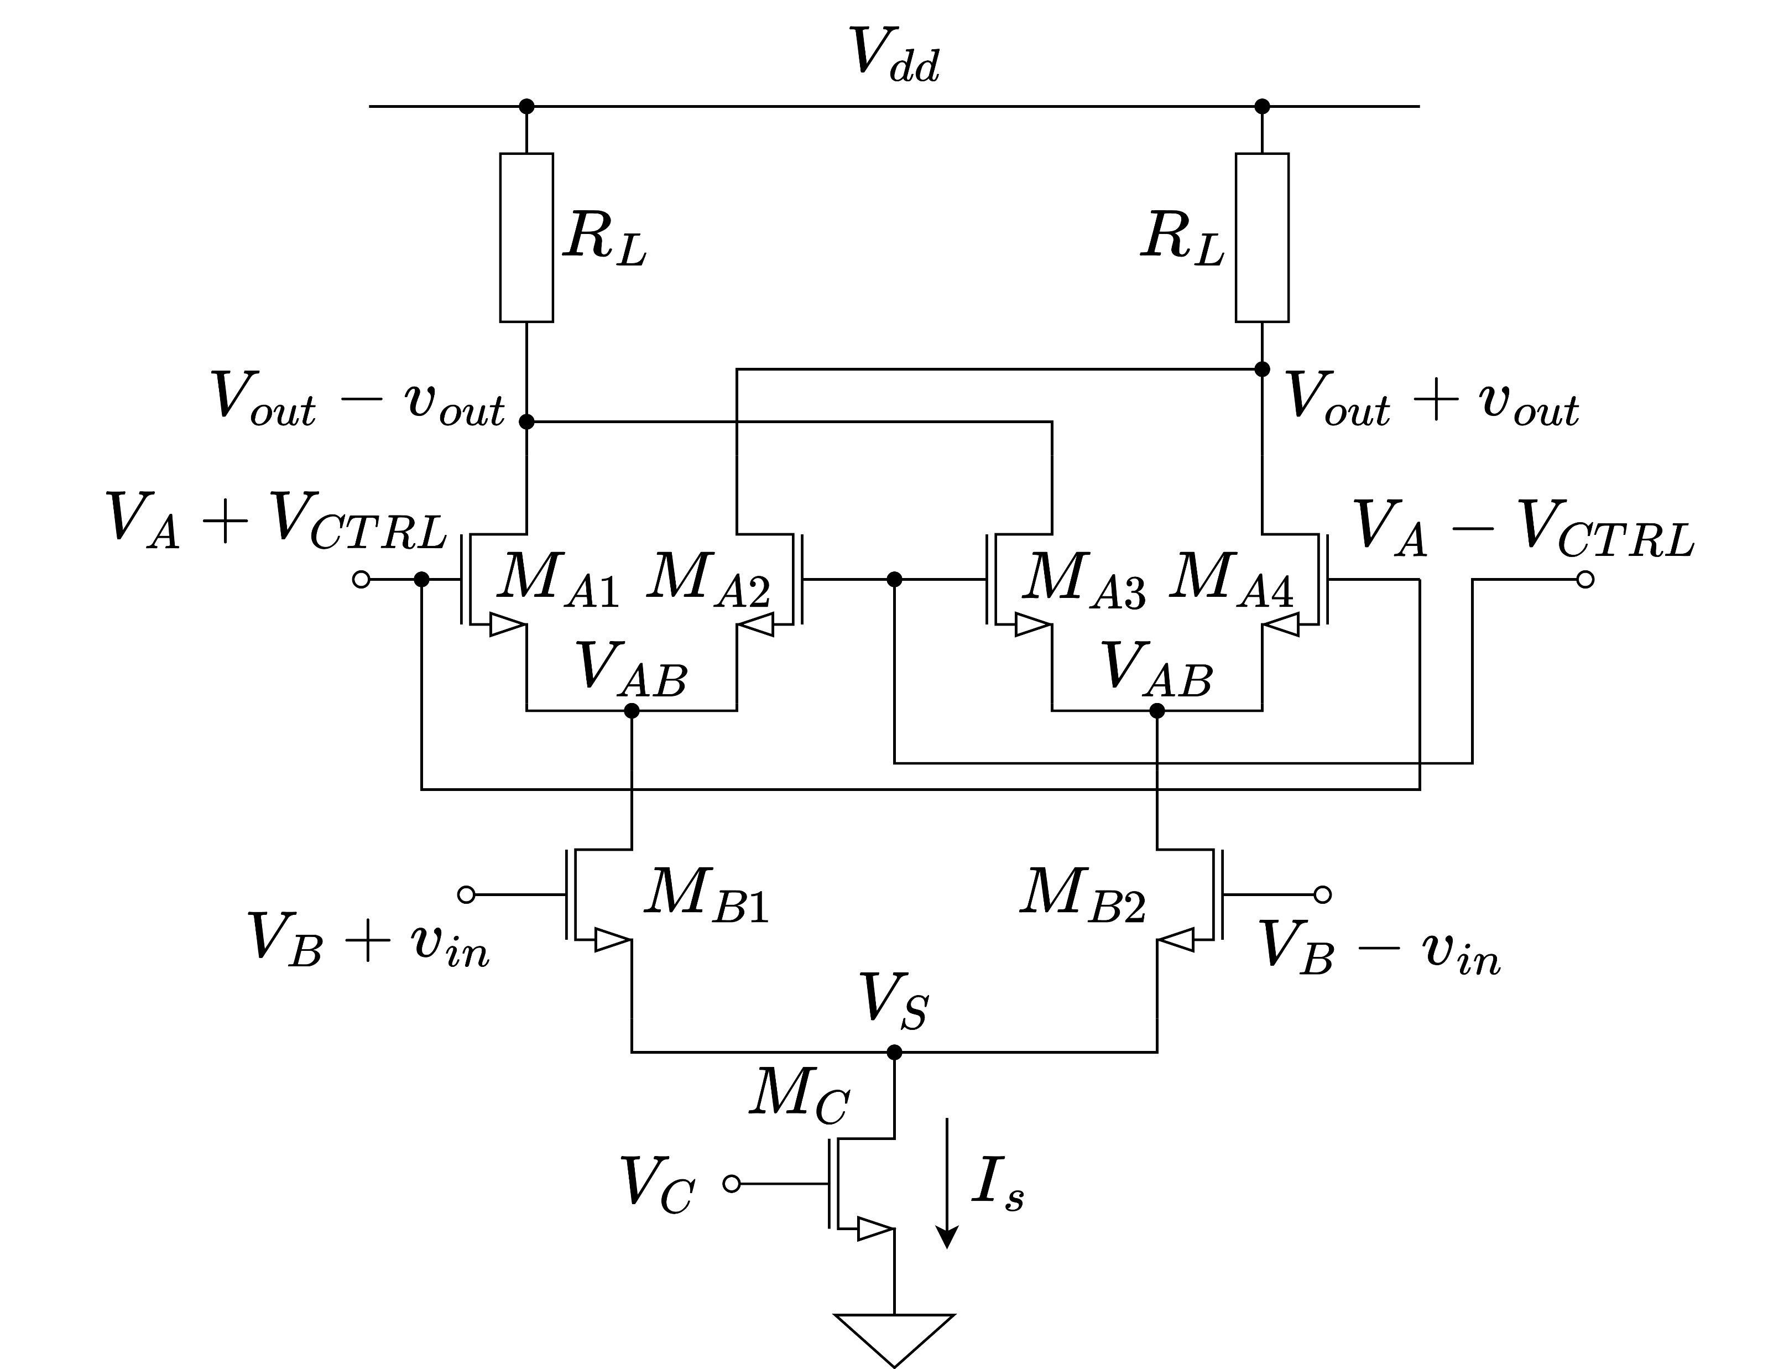
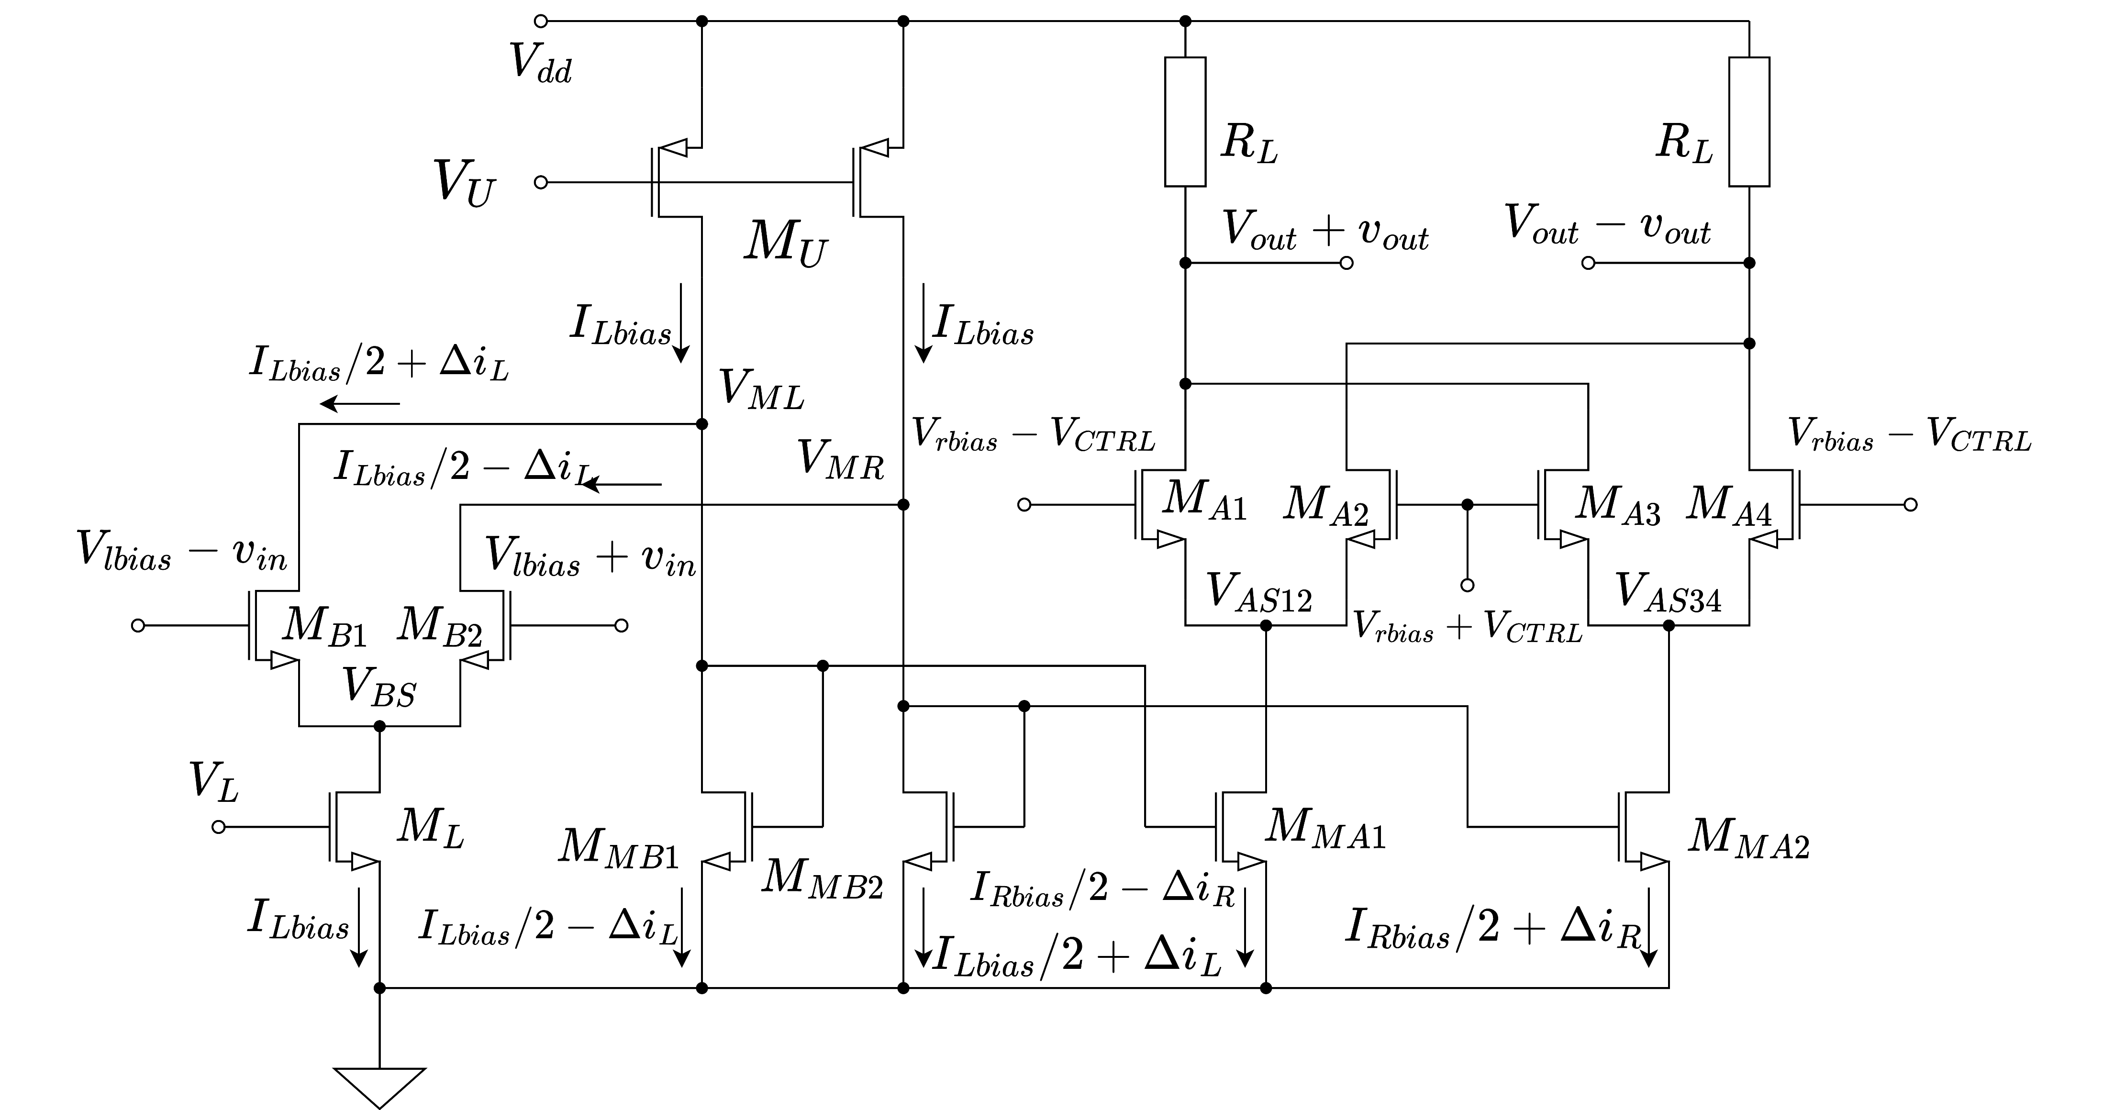


提案回路
ギルバート乗算器
今回提案する乗算器
$$v_{in}$$
: 差動入力(広帯域)
縦に積み上げる構造から信号を横に伝える構造へ。
$$V_{CTRL}$$
:重み制御(差動DC)

Slide 5
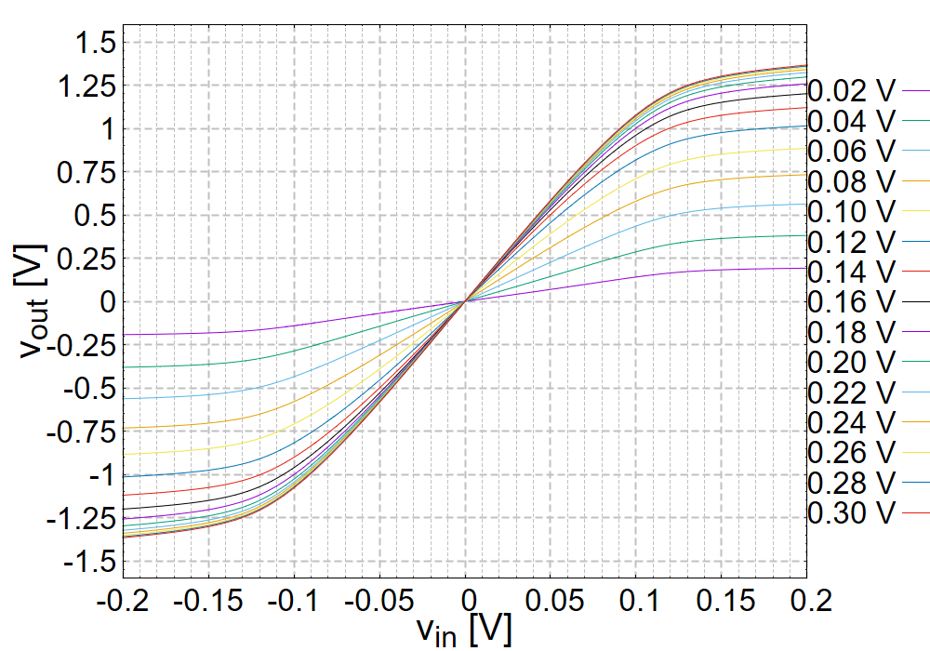
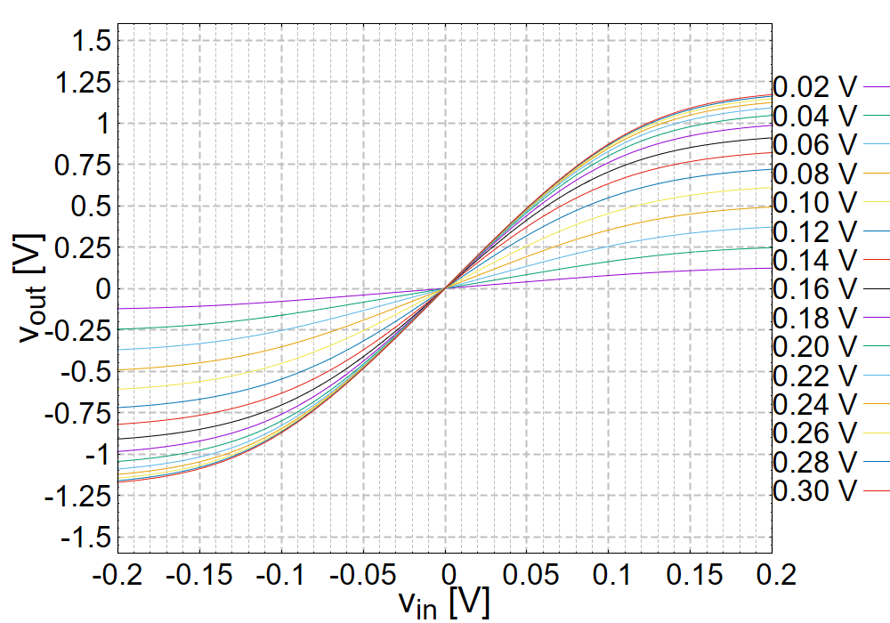

シミュレーション・DC解析
提案回路
先輩が設計していたギルバート乗算器
(2023年7月20日 LSI設計ミーティング後 進捗報告 の資料より)
$±0.1 V$の範囲で線形に変化。
安藤さんの乗算器と比較して$v_{in}=0.1$ $V$,$V_{CTRL}=0.1$ $V$の点で
$0.45 V$⇒$0.58 V$に3割程度増加。

Slide 6
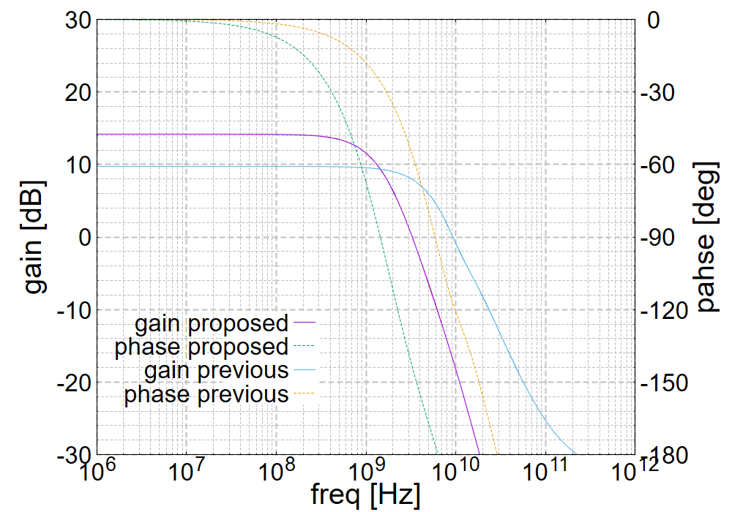
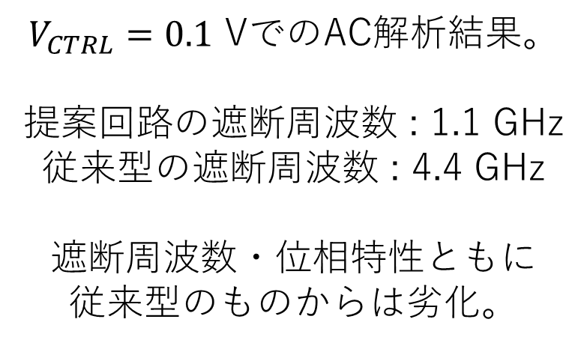
シミュレーション・AC解析
proposed
$V_{CTRL}=0.1$ VでのAC解析結果。
提案回路の遮断周波数 : 1.1 GHz
従来型の遮断周波数 : 4.4 GHz
遮断周波数・位相特性ともに
従来型のものからは劣化。
previous

Slide 7
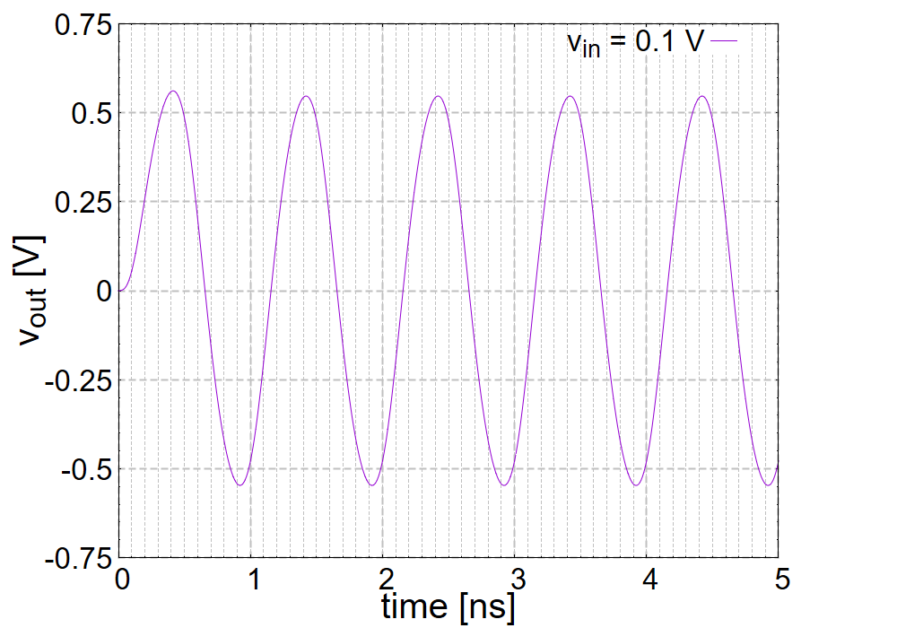
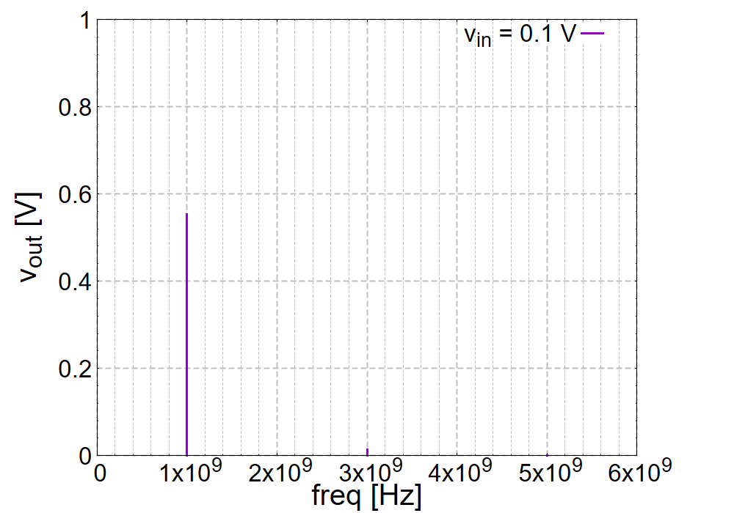


シミュレーション・過渡解析
$v_{in}=V_{CTRL}=0.1$ Vでの過渡解析とそのDFT。
$$0.553 V$$
$$13.7 mV$$

Slide 8
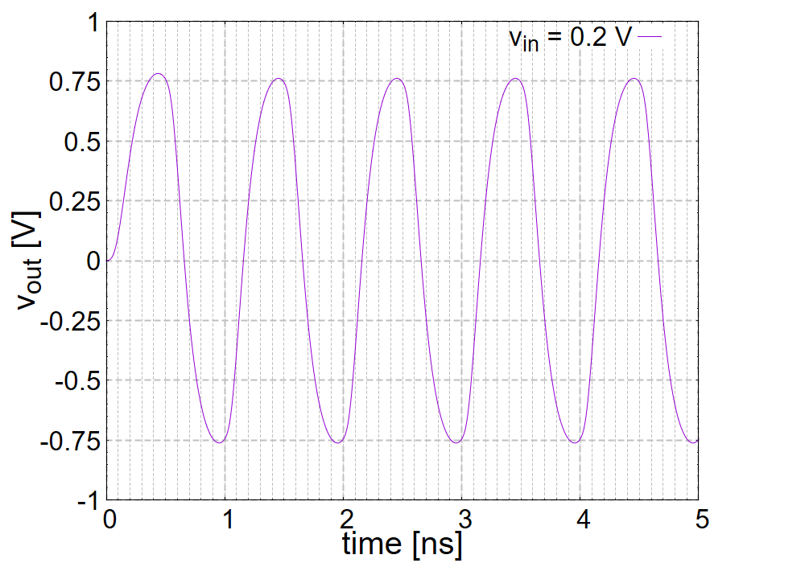
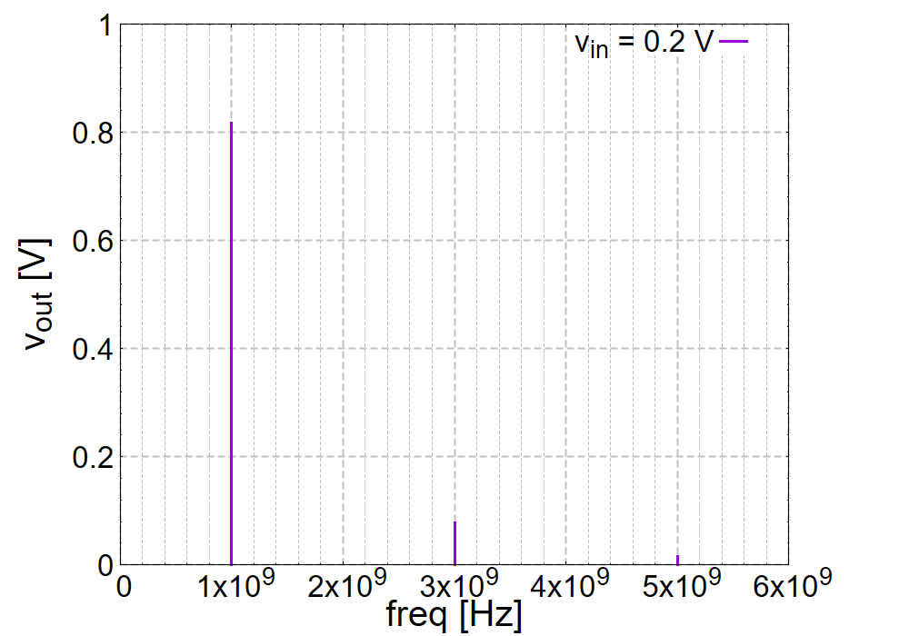



シミュレーション・過渡解析
$v_{in}=0.2 V$, $V_{CTRL}=0.1 V$での過渡解析とそのDFT。
$$0.817 V$$
$$78.0 mV$$
$$15.1 mV$$
奇数時高調波が乗っている様子が分かる。

Slide 9
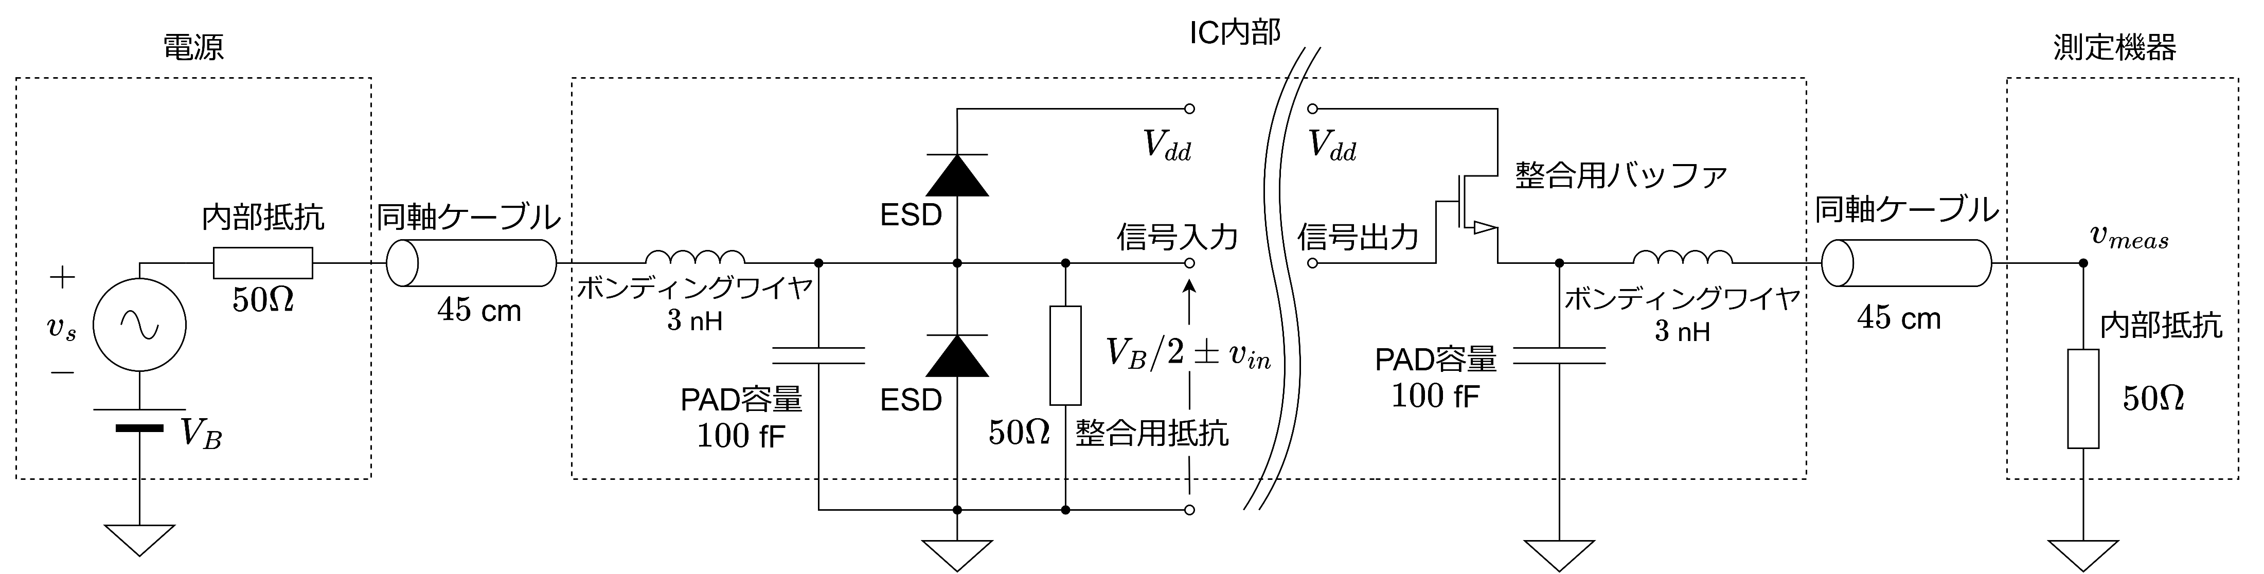
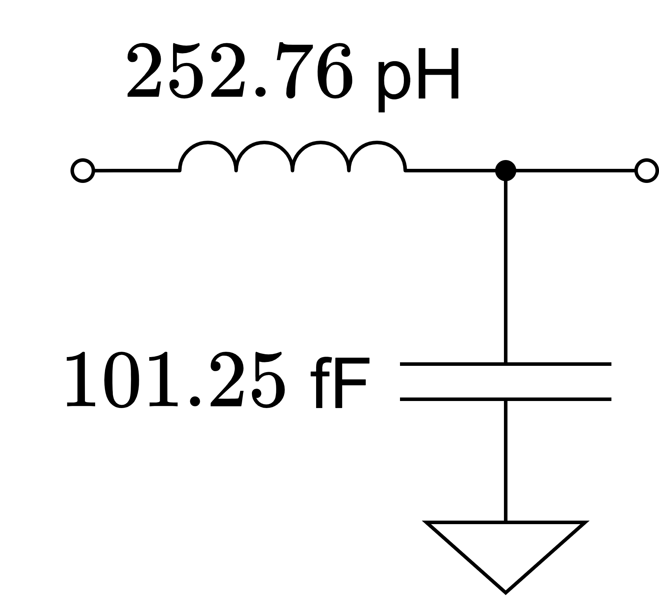


チップレベルでのシミュレーション
高周波を入力する場合図のような寄生素子が影響を及ぼす。
⇓
これを含めたシミュレーションを行う。
$$×450$$
同軸ケーブル$1 mm$のモデル

Slide 10
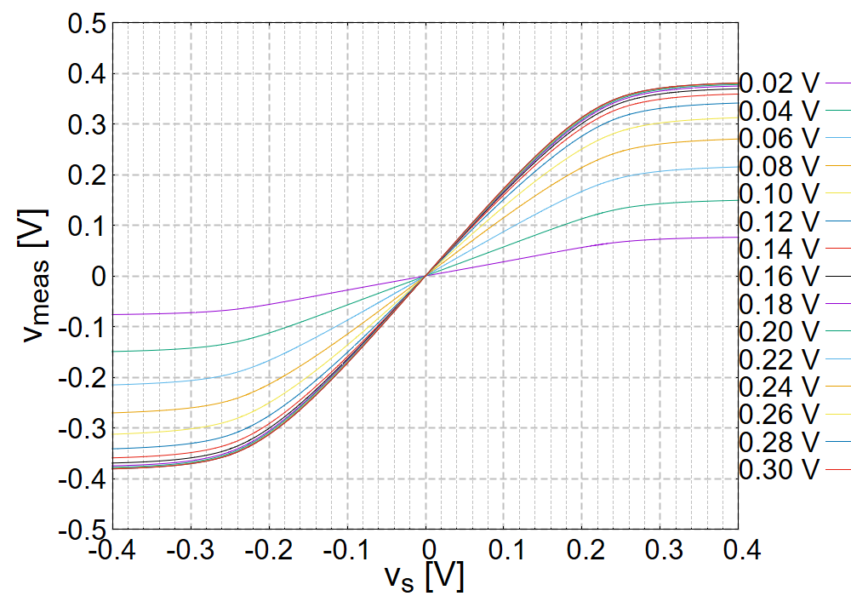
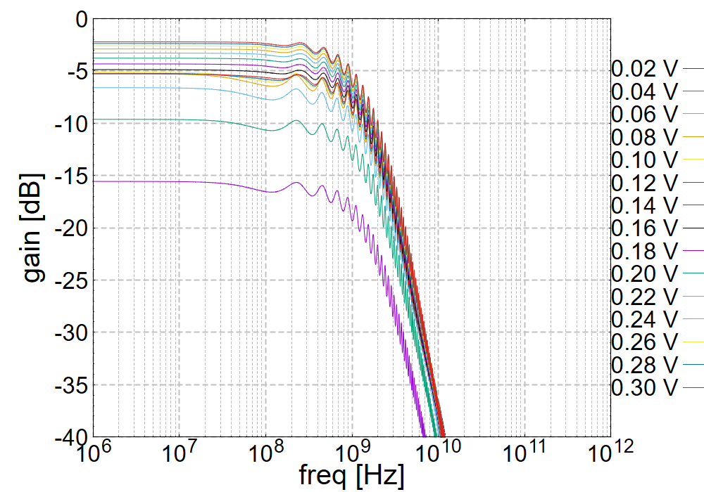
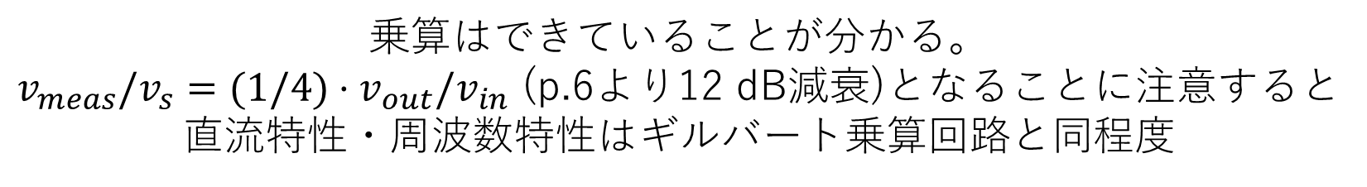
チップレベルでのシミュレーション
DC解析結果
AC解析結果
乗算はできていることが分かる。
$v_{meas}/v_{s}=(1/4)⋅v_{out}/v_{in}$ (p.6より12 dB減衰)となることに注意すると
直流特性・周波数特性はギルバート乗算回路と同程度

Slide 11
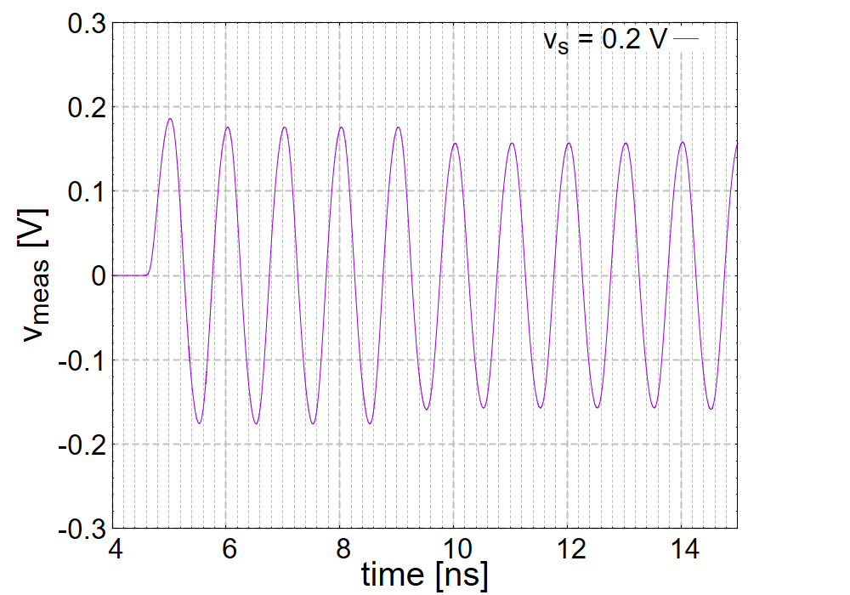
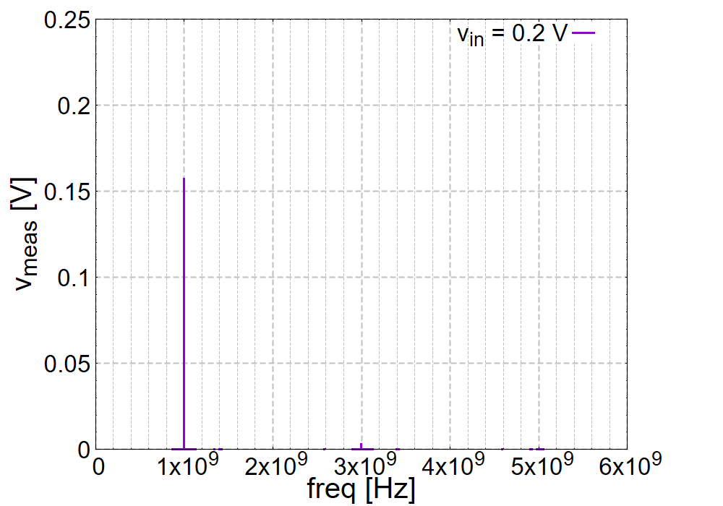


チップレベルでのシミュレーション
$v_{s}=0.2 V, V_{CTRL}=0.1 V$での過渡解析とそのDFT。
$$0.157 V$$
$$3.09 mV$$
入力の半分の電圧が回路に入る。

Slide 12
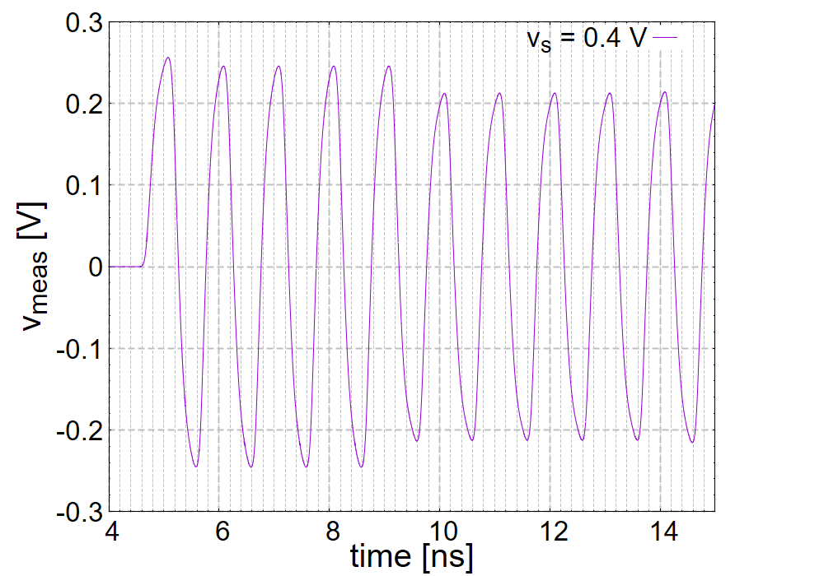
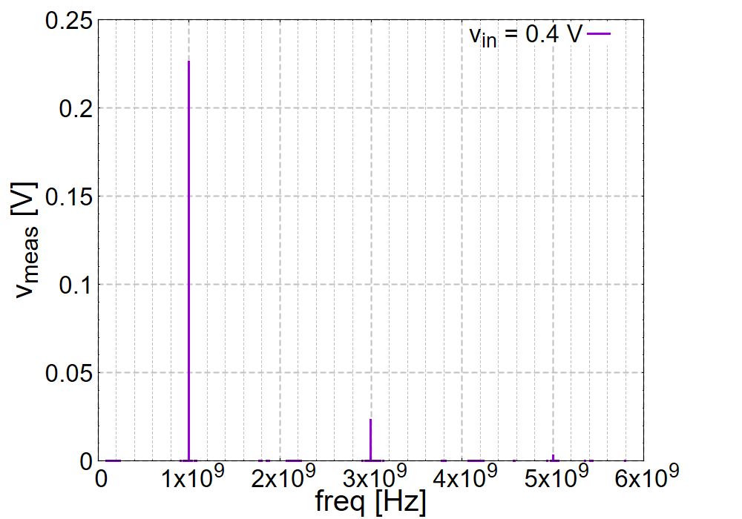



チップレベルでのシミュレーション
$v_{s}=0.4 V, V_{CTRL}=0.1 V$での過渡解析とそのDFT。
$$0.226 V$$
$$23.0 mV$$
$$2.86 mV$$
回路単体と同様歪が見える。

Slide 13
まとめ
シミュレーション上では出力振幅拡大を確認できた。
周波数特性は従来型に比べ少し落ちてしまう。
同軸ケーブルなどの影響を受けても動作すると考えられる。

